Slide 1
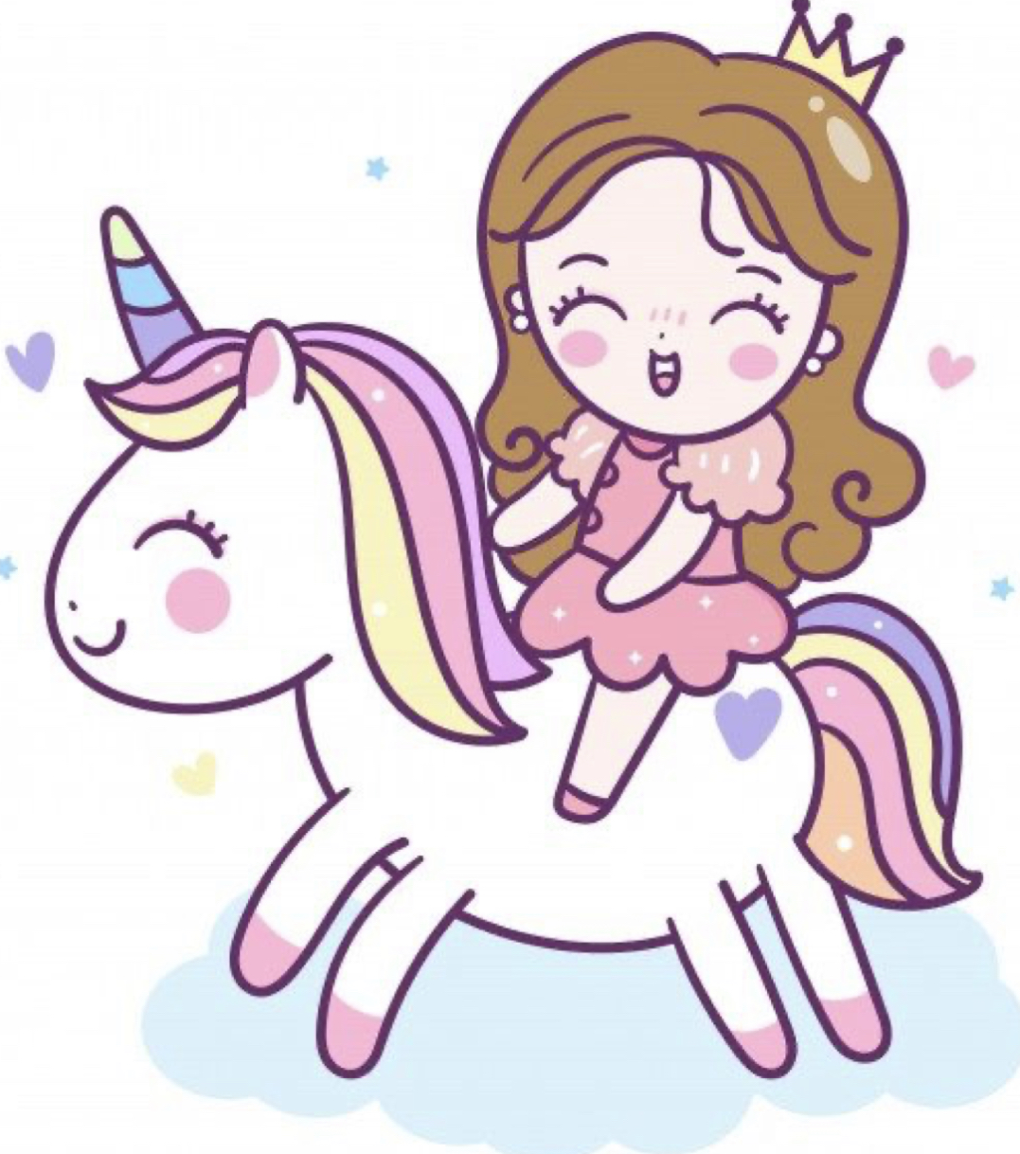
النشاط الختامي

Slide 2
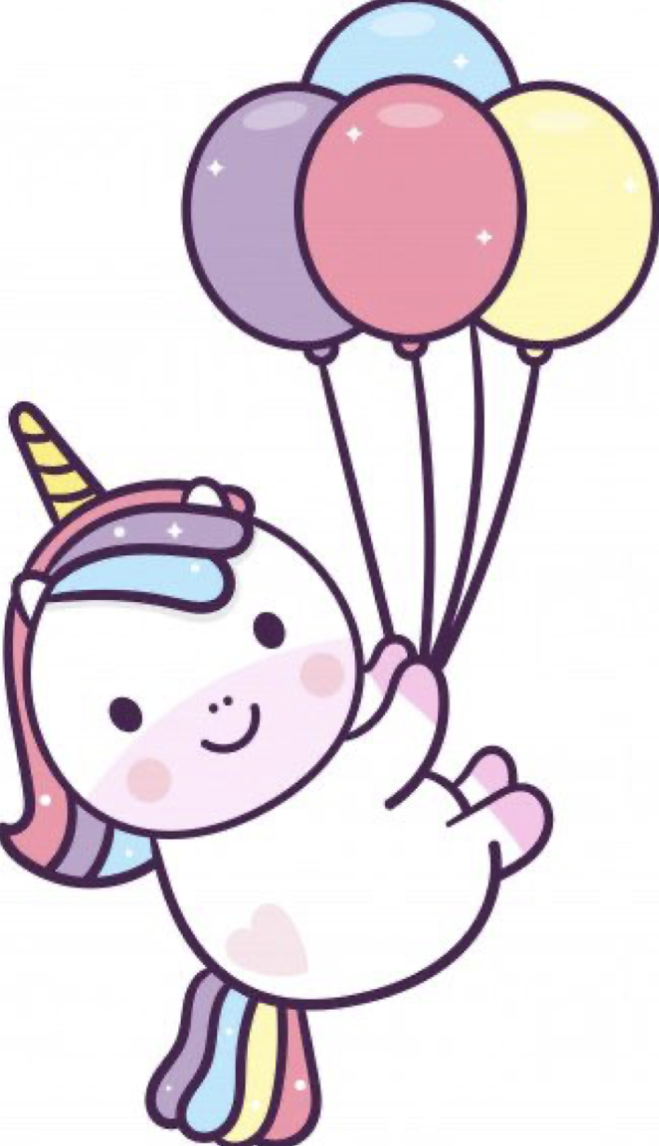
السؤال الاول

Slide 3
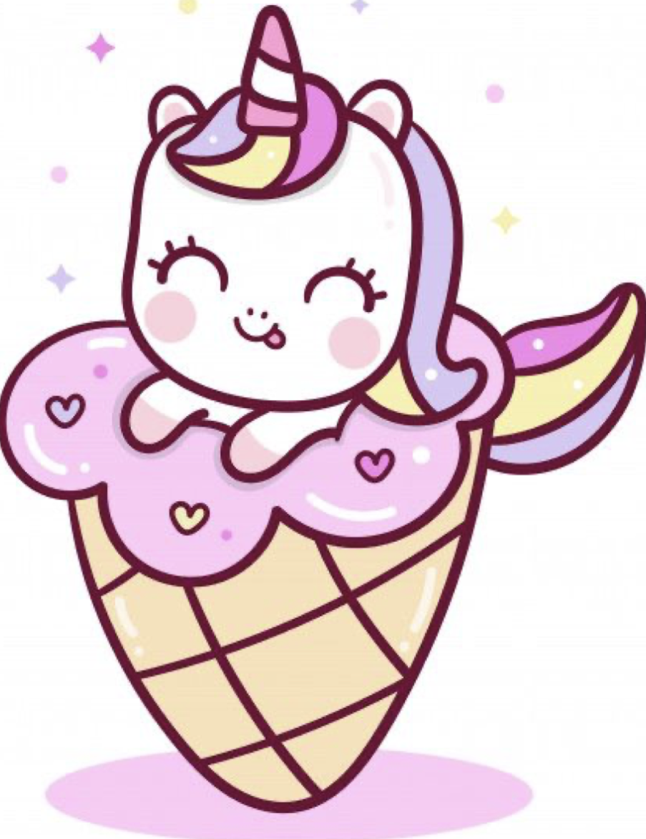


السؤال الثاني :
اختاري الاجابه الصحيحه
خطأ
صح
خطأ

Slide 4


ممتاااااازه

Slide 5

السؤال الثالث :

Slide 6
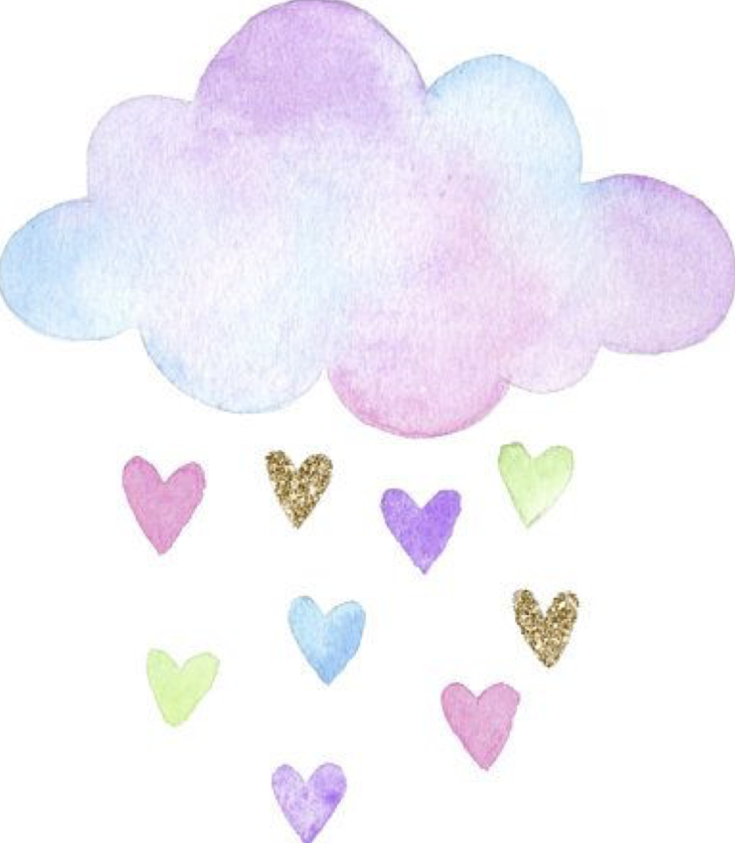

السؤال الرابع :رتبي الغيوم لتحصلي على المقصود بــ (تعريف)

